Slide 1

Praxis der Software Entwicklung: Visualizing Trends. Was verrät uns Twitter?

Slide 2
Struktur
Einleitung
Aufgabenstellung
Systemmodell
Produktfunktionen an der GUI erklärt
Sonstiges
Fragen

Slide 3
Einleitung
271 Mio. Nutzer davon 200 Mio. aktiv
Täglich Rund 340 Mio. Tweets
10% der User sind für 86% der Inhalte verantwortlich
Meinungsforschung
Marktforschung
Statistiken
http://www.experto.de/b2b/marketing/online-marketing/web-2-0/ein-paar-interessante-fakten-rund-um-twitter.html

Slide 4
Aufgabenstellung
Twitter
Tweets und Retweets
Lokalisieren
Kategoriesieren
Zählen
Visualisieren

Slide 5
Systemmodell
Datenbank
Crawler
GUI
Kategorisierer
Lokalisierer

Slide 6
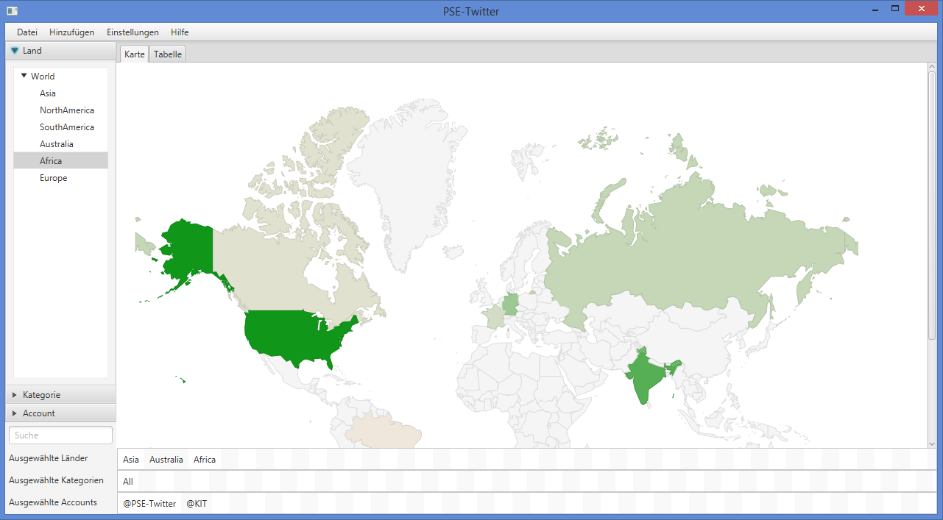
Produktfunktionen an GUI erklärt (1)

Slide 7
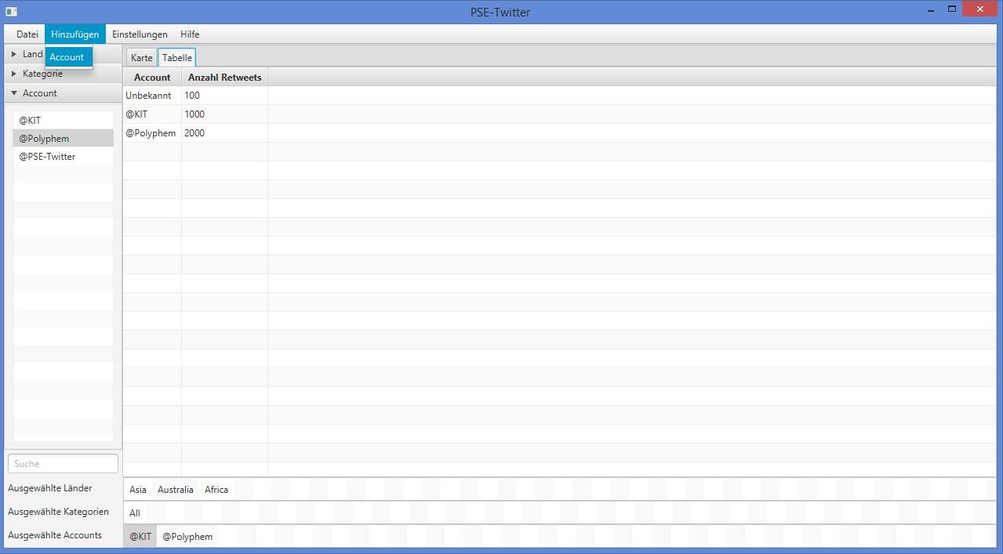
Produktfunktionen an GUI erklärt (2)

Slide 8
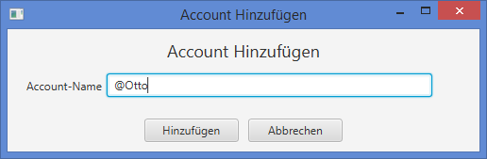
Produktfunktionen an GUI erklärt (3)

Slide 9
Sonstiges
Problemstellen:
Limit Überschreitungen bei Twitter-Anfragen
Zu wenig Daten
Kategorisierer?
Effizienz?
Wunschfunktionen:
Nicht verifizierte Accounts mittracken
Datenströme visualisieren
Zeitliche Entwicklung visualisieren
Hierarchische Einteilung der Regionen

Slide 10

Fragen?

